Slide 1
مَعَايِيرُ شِرَاءِ المَلَابِسِ
Dr. Ehab Atta

Slide 2
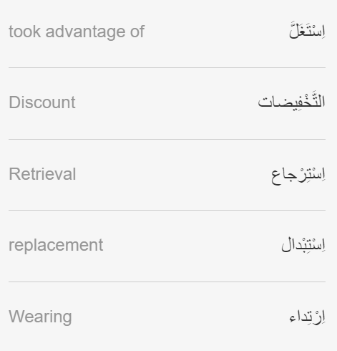
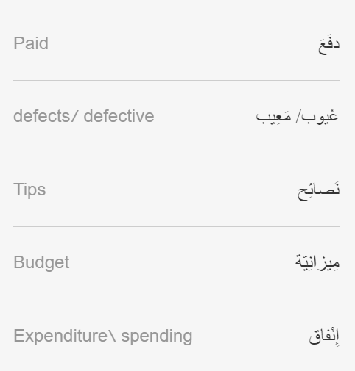

Slide 3
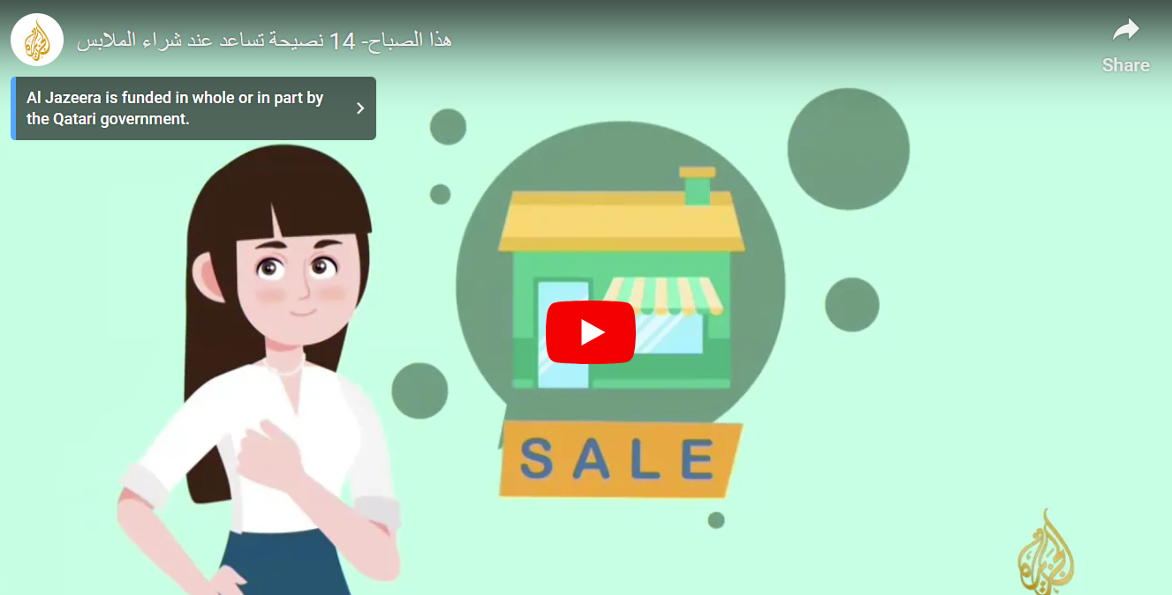

Slide 4
شِراءُ المَلابِسِ فَنٌّ لَهُ خُصُوصِيَّةٌ، أَوْ هَكَذَا يَصِفُهُ كَثِيرُونَ.
فَمَن مِنَّا لَمْ يَرَ يَوْمًا فِي خِزانَتِهِ قِطْعَةَ مَلابِسَ دَفَعَ فِيهَا الكَثيرَ، لَكِنَّهُ سُرْعانَ مَا تَبَيَّنَ بَعْدَ شِرَائِهَا بِفَتْرَةٍ قَصيرَةٍ أَنَّهَا لَمْ تَعُدْ تُنَاسِبُهُ، أَوْ بِهَا عُيُوبٌ كَانَ مِنَ المُمْكِنِ اكْتِشافُها بِسُهُولَةٍ عِنْدَ الشِّراءِ.
بِاخْتِصَارٍ: هُنَاكَ عِدَّةُ نَصائِحَ، كَثِيرًا مَا يُوصَى بِهَا عِنْدَ شِراءِ مَلابِسَ جَديدَةٍ، خُصُوصًا عِنْدَ شِرَائِهَا لِكُلِّ أَفْرادِ العائِلَةِ.
وَمِنْ هَذِهِ النَّصائِحِ:
- حَدِّدْ مِيزَانِيَّةً دَقيقَةً لِحَجْمِ إِنْفاقِكَ عَلَى هَذَا البَنْدِ المُهِمِّ؛ حَتَّى لَا تُهْدِرَ أَمْوالَكَ فِيمَا لَا يَسْتَحِقُّ.
- اِبْحَثْ أَوَّلًا عَلَى الإِنْتَرْنِتْ، قَبْلَ أَنْ تَذْهَبَ إِلَى المَتْجَرِ؛ كَيْ تُحَدِّدَ اخْتِياراتِكَ بِشَكْلٍ دَقِيقٍ؛ خُصُوصًا أَنَّ أَغْلَبَ المَتاجِرِ الآنَ تَمْتَلِكُ مَواقِعَ عَلَى الشَّبَكَةِ العَنْكَبُوتِيَّةِ.
- اِسْتَغِلَّ التَّخْفِيضَاتِ الَّتِي تُقَدِّمُها المَحَلَّاتُ التِّجارِيَّةُ فِي مِثْلِ هَذِهِ المُنَاسَبَاتِ.
- الِانْتِباهُ دَوْمًا إِلَى أَنَّهُ لَيْسَ كُلُّ موضَةٍ أَوْ صَرْعَةِ مَلابِسَ قَدْ تُناسِبُكَ مِنْ حَيْثُ الحَجْمُ أَوِ الطُّولُ أَوْ لَوْنُ البَشَرَةِ أَوْ لَوْنُ الشَّعْرِ أَوْ طَبِيعَةُ الشَّخْصِيَّةِ.
- تَفَقَّدِ القِطْعَةَ فِي إِضاءَةٍ واضِحَةٍ؛ حَتَّى تَتَأَكَّدَ مِنْ أَنَّهُ اللَّوْنُ الَّذِي قَدْ تَحْتَاجُهُ بِالضَّبْطِ.

Slide 5
- قُمْ بِقياسِ المَلابِسِ الَّتِي تُرِيدُ شِرَاءَهَا أَكْثَرَ مِنْ مَرَّةٍ، واحْرِصْ عَلَى أَنْ تَكُونَ مُرِيحَةً لِجَسَدِكَ؛ خُصُوصًا أَثْناءَ المَشْيِ.
- اِنْتَبِهْ كَثِيرًا لِلتَّعْلِيمَاتِ المَكْتوبَةِ عَلَى بِطاقاتِ المَلابِسِ.
- اِحْرِصْ عَلَى فَحْصِ نَوْعِيَّةِ القُماشِ.
- لَا تُسْرِعُ لِشِرَاءِ أَوَّلِ قِطْعَةِ مَلابِسَ تُثيرُ إِعْجابَكَ؛ فَقَدْ تَجِدُ مَا هوَ أَجْمَلُ وَأَرْخَصُ مِنْهَا.
- اِخْتَرِ اللَّوْنَ المُناسِبَ، لَوْنَ بَشَرَتِكَ وَلَوْنَ شَعْرِكَ وَأَلْوانَ إِكْسِسْوَارَاتِك.
- إِذَا كُنْتَ تَتَّبِعُ نِظَامًا غِذائيًّا مُعَيَّنًا فَخُذَ ذَلِكَ بِعَيْنِ الِاعْتِبَارِ؛ لِأَنَّ مَقاساتِ جَسَدِكَ قَدْ تَتَغَيَّرُ فِيمَا بَعْدُ.
- اِحْرِصْ عَلَى اخْتيارِ تَصْمِيماتٍ جَديدَةٍ؛ وَذَلِكَ لِلظُّهُورِ بِمَظْهَرٍ مُتَجَدِّدٍ دَوْمًا.
- يَتَعَيَّنُ غَسْلُ المَلابِسِ الجَديدَةِ قَبْلَ ارْتِدائِها.
- وَأَخِيرًا، احْتَفِظْ بِالْفَواتيرِ؛ إِذْ إِنَّهَا قَدْ تُساعِدُكَ فِي اسْتِرْجاعِ أَوِ اسْتِبْدالِ أَيِّ قِطْعَةِ مَلابِسَ مَعيبَةٍ.

Slide 6


